Slide 1
TÍN HIỆU VÀ HỆ THỐNG
CHƯƠNG 5: Phép biến đổi Fourier

Slide 2


NỘI DUNG CHÍNH
Mở đầu
Biến đổi Fourier
Các tính chất của biến đổi Fourier
Các ứng dụng của biến đổi Fourier

Slide 3
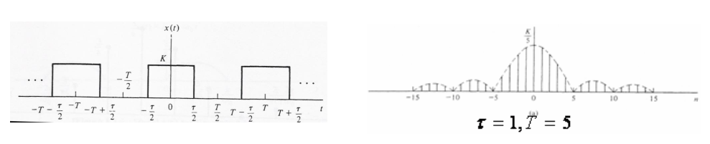
MỞ ĐẦU: Ý TƯỞNG
Ý tưởng:
Chuỗi Fourier: các tín hiệu tuần hoàn có thể phân tích được thành tổng hợp của những tín hiệu
hàm mũ phức trực giao
Mỗi hàm mũ phức chứa 1 tần số duy nhất: n/T
Miền thời gian Miền tần số
Tín hiệu không tuần hoàn (T = ∞) thì sao?

Slide 4

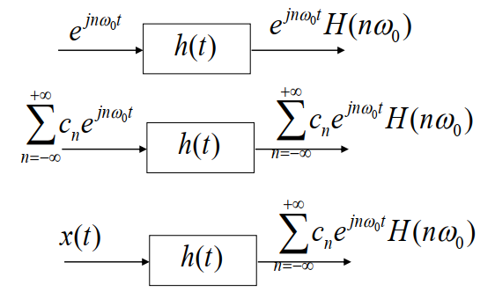
MỞ ĐẦU: HÀM TRUYỀN
Hàm truyền của hệ thống
Hệ thống với tín hiệu vào tuần hoàn

Slide 5
NỘI DUNG CHÍNH
Mở đầu
Biến đổi Fourier
Các tính chất của biến đổi Fourier
Các ứng dụng của biến đổi Fourier

Slide 6
BIẾN ĐỔI FOURIER
Biến đổi Fourier
Biến đổi Fourier ngược
- Cho X(ɷ), ta có thể Hãy tìm được tín hiệu x(t) trên miền thời gian
- Tín hiệu được phân tích thành tổng có trọng số của các hàm mũ phức (phép tích phân là trường hợp tới hạn của tổng)
x(t) ↔ X(ɷ)

Slide 7
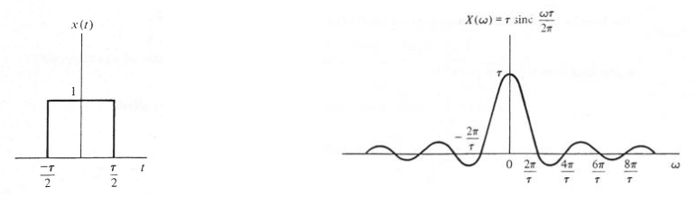
BIẾN ĐỔI FOURIER
Ví dụ
- Hãy tìm biến đổi Fourier của x(t) = rect(t/ )

Slide 8

BIẾN ĐỔI FOURIER
Ví dụ
- Hãy tìm biến đổi Fourier của x(t) = $e^{−a|t|}$a > 0

Slide 9

BIẾN ĐỔI FOURIER
Ví dụ
- Hãy tìm biến đổi Fourier của x(t) = $e^{−at}u(t)$ a > 0

Slide 10
BIẾN ĐỔI FOURIER
Ví dụ
- Hãy tìm biến đổi Fourier của x(t) = (t-a)

Slide 11
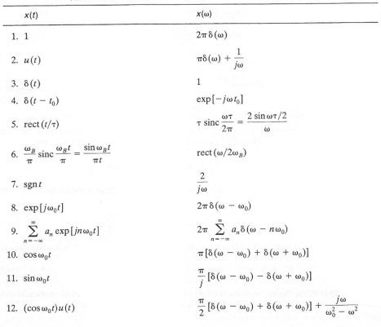
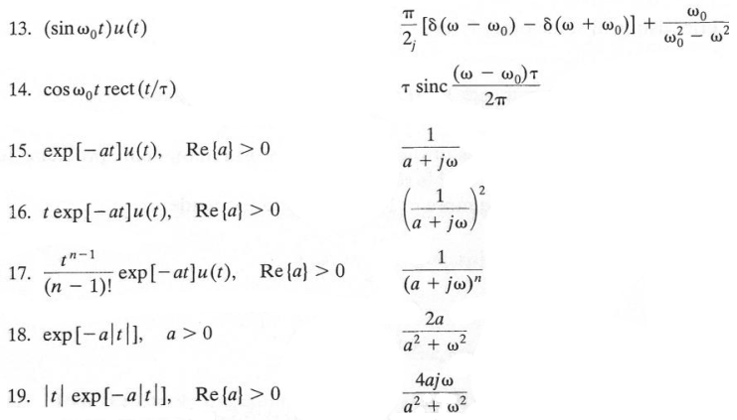
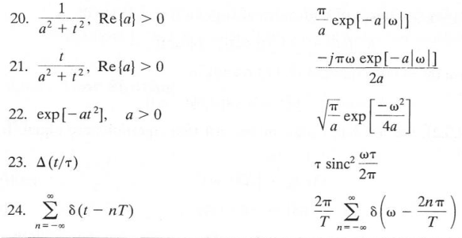
BẢNG CÔNG THỨC BIẾN ĐỔI FOURIER

Slide 12
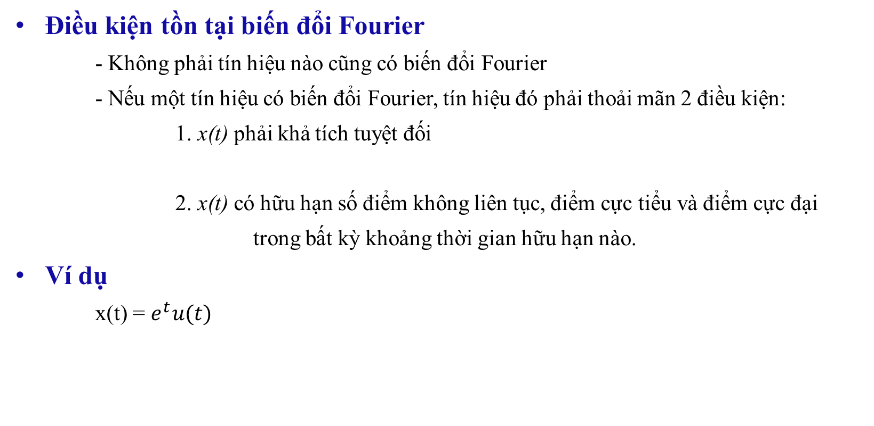
BIẾN ĐỔI FOURIER
Điều kiện tồn tại biến đổi Fourier
- Không phải tín hiệu nào cũng có biến đổi Fourier
- Nếu một tín hiệu có biến đổi Fourier, tín hiệu đó phải thoải mãn 2 điều kiện:
1. x(t) phải khả tích tuyệt đối
2. x(t) có hữu hạn số điểm không liên tục, điểm cực tiểu và điểm cực đại
trong bất kỳ khoảng thời gian hữu hạn nào.
Ví dụ
x(t) = $e^{t}u(t)$

Slide 13
NỘI DUNG CHÍNH
Mở đầu
Biến đổi Fourier
Các tính chất của biến đổi Fourier
Các ứng dụng của biến đổi Fourier

Slide 14
CÁC TÍNH CHẤT: TUYẾN TÍNH
Tính tuyến tính
- Nếu:
- thì:
Ví dụ
- Hãy tìm biến đổi Fourier của x(t) = 2rect(t/ ) + 3exp(-2t)u(t) + 4 (t)

Slide 15
CÁC TÍNH CHẤT: DỊCH THỜI GIAN
Tính dịch thời gian
- Nếu:
- thì:
dịch pha
Ôn lại về số phức:
- Dịch pha của số phức c tạo bởi :
Phép dịch trong miền thời gian → Phép dịch trong miền tần số

Slide 16
CÁC TÍNH CHẤT: DỊCH THỜI GIAN
Ví dụ
- Hãy tìm biến đổi Fourier của x(t) = rect[t-2]

Slide 17
CÁC TÍNH CHẤT: CO GIÃN THỜI GIAN
Tính thay đổi thang thời gian
- Nếu:
- thì:
Ví dụ
- Cho X(ɷ) = rect[(ɷ-1)/2]. Hãy tìm biến đổi Fourier của x(-2t+4)

Slide 18
CÁC TÍNH CHẤT: ĐỐI XỨNG
Tính đối xứng
- Nếu , và x(t) là 1 tín hiệu thực trên miền thời gian
- thì:

Slide 19

CÁC TÍNH CHẤT: ĐẠO HÀM
Tính đạo hàm
- Nếu
- thì:
Ví dụ
- Cho X(ɷ) = rect[(ɷ-1)/2]. Hãy tìm biến đổi Fourier của $\frac{dx(t)}{dt}$

Slide 20
CÁC TÍNH CHẤT: ĐẠO HÀM
Ví dụ
- Hãy tìm biến đổi Fourier của x(t) = sgn(t)
(Gợi ý: )

Slide 21
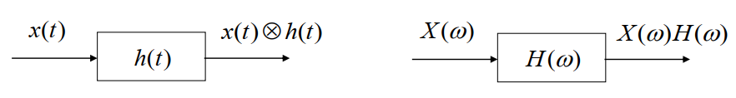
CÁC TÍNH CHẤT: TÍCH CHẬP
Tích chập
- Nếu ,
- thì:
Miền thời gian
Miền tần số

Slide 22
CÁC TÍNH CHẤT: TÍCH CHẬP
Ví dụ
- Một hệ LTI có đáp ứng xung
Nếu đầu vào là
Hãy tìm đầu ra.

Slide 23
CÁC TÍNH CHẤT: PHÉP NHÂN
Phép nhân
- Nếu ,
- thì:

Slide 24
CÁC TÍNH CHẤT: ĐỐI NGẪU
Tính đối ngẫu
- Nếu
- thì:

Slide 25
CÁC TÍNH CHẤT: ĐỐI NGẪU
Ví dụ
- Hãy tìm biến đổi Fourier của
(Nhớ lại: )

Slide 26
CÁC TÍNH CHẤT: ĐỐI NGẪU
Ví dụ
- Hãy tìm biến đổi Fourier của x(t) = 1
- Hãy tìm biến đổi Fourier của

Slide 27
CÁC TÍNH CHẤT: TÓM TẮT
Tính tuyến tính
Liên hợp phức x*(t)
Dịch thời gian
Dịch tần số
Co giãn thời gian x(at)
Đạo hàm
Tích phân
Định lý Paseval
Tính tích chập x(t)*h(t)
Tính đối ngẫu X(t)
Phép nhân với t
Điều chế x(t)m(t)

Slide 28
CÁC TÍNH CHẤT: VÍ DỤ
Ví dụ
- 1. Hãy tìm biến đổi Fourier của
- 2. Hãy tìm biến đổi Fourier của x(t) = u(t)

Slide 29
CÁC TÍNH CHẤT: VÍ DỤ
Ví dụ
- 3. Cho hệ LTI với đáp ứng xung
Hãy tìm đầu ra của hệ biết đầu vào là x(t) = u(t)
- 4. Nếu . Hãy tìm biến đổi Fourier của
(Gợi ý: )

Slide 30
CÁC TÍNH CHẤT: VÍ DỤ
Ví dụ
- 5. (Điều chế) Nếu ,
Hãy tìm biến đổi Fourier của x(t)m(t)
- 6. Nếu . Hãy tìm x(t)

Slide 31
CÁC TÍNH CHẤT: ĐẠO HÀM TRONG MIỀN TẦN SỐ
Đạo hàm trong miền tần số
- Nếu
- thì:

Slide 32
CÁC TÍNH CHẤT: ĐẠO HÀM TRONG MIỀN TẦN SỐ
Ví dụ
- Hãy tìm biến đổi Fourier của , a > 0

Slide 33
CÁC TÍNH CHẤT: DỊCH TẦN SỐ
Dịch tần số
- Nếu
- thì:
Ví dụ
- Nếu . Hãy tìm biến đổi Fourier của

Slide 34
CÁC TÍNH CHẤT: ĐỊNH LÝ PARSEVAL
Năng lượng của tín hiệu
Định lý Parseval

Slide 35
CÁC TÍNH CHẤT: ĐỊNH LÝ PARSEVAL
Ví dụ
- Hãy tìm năng lượng của tín hiệu

Slide 36
CÁC TÍNH CHẤT: TÍN HIỆU TUẦN HOÀN
Biến đổi Fourier của tín hiệu tuần hoàn
- Tín hiệu tuần hoàn có thể viết được dưới dạng chuỗi Fourier
- Thực hiện biến đổi Fourier cả 2 vế

Slide 37
NỘI DUNG CHÍNH
Mở đầu
Biến đổi Fourier
Các tính chất của biến đổi Fourier
Các ứng dụng của biến đổi Fourier

Slide 38
CÁC ỨNG DỤNG: LỌC
Lọc tín hiệu
- Lọc tín hiệu là quá trình trích xuất những phần cần thiết và hữu dụng của tín hiệu ra khỏi những thành phần không mong muốn
- Dựa vào tính chất tích chập, chúng ta có thể thiết kế bộ lọc chỉ cho những tín hiệu trong dải tần số nào đó đi qua
Cho tín hiệu qua bộ lọc
Ở đầu ra của bộ lọc, những phần không mong muốn(ví dụ: tiếng ồn) sẽ bị loại bỏ
Bộ lọc
Bộ lọc
Miền thời gian
Miền tần số

Slide 39
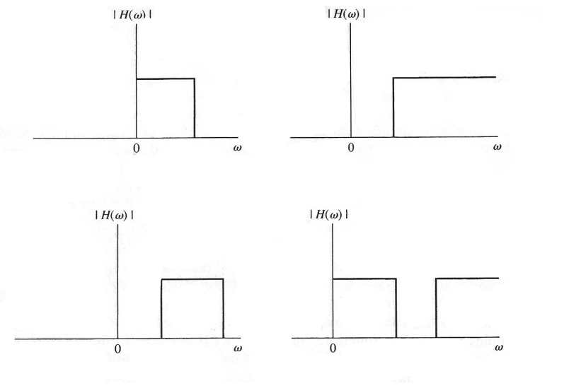
CÁC ỨNG DỤNG: LỌC
Phân loại bộ lọc
Dải thông
Dải chắn
Dải chắn
Dải thông
(a) Bộ lọc thông thấp
(b) Bộ lọc thông cao
Dải chắn
Dải thông
Dải thông
Dải chắn
Dải thông
(c) Bộ lọc thông dải
(d) Bộ lọc chắn dải (notch)

Slide 40
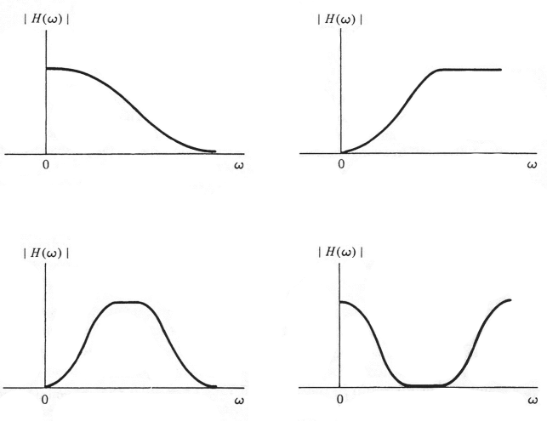
CÁC ỨNG DỤNG: LỌC
Bộ lọc thực tế ( bộ lọc không lý tưởng)
Thông thấp
Thông cao
Thông dải
Chắn dải

Slide 41
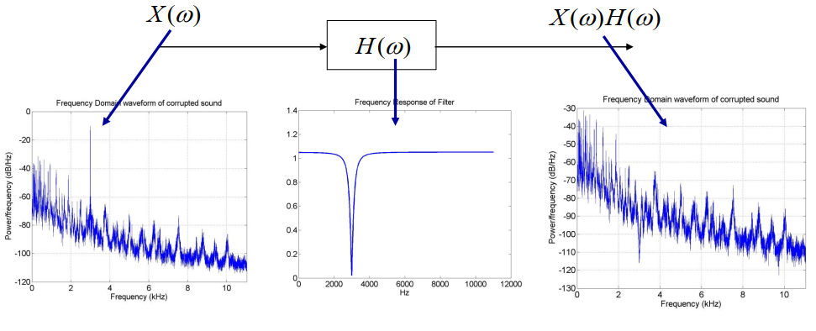
CÁC ỨNG DỤNG: LỌC
Ví dụ về bộ lọc
- Giới thiệu chung về bộ lọc notch

Slide 42
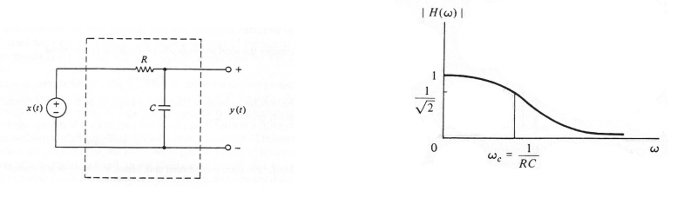
CÁC ỨNG DỤNG: LỌC
Ví dụ
- Hãy tìm đáp ứng tần số của mạch RC sau.
- Đây là bọ lọc loại gì?

Slide 43
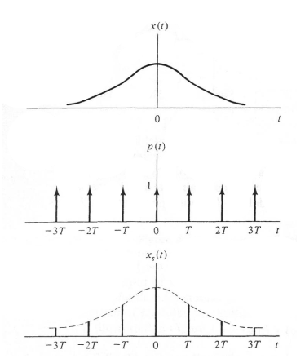
CÁC ỨNG DỤNG: ĐỊNH LÝ LẤY MẪU
Định lý lấy mẫu: Miền thời gian
- Lấy mẫu: Chuyển đổi tín hiệu liên tục sang tín hiệu rời rạc
x(t)
Chu kì lấy mẫu

Slide 44
CÁC ỨNG DỤNG: ĐỊNH LÝ LẤY MẪU
Định lý lấy mẫu: Miền tần số
- Biến đổi Fourier của dãy xung đơn vị
Chuỗi Fourier
Chuỗi xung lực tuần hoàn
Hãy tìm biến đổi Fourier của 2 vế
Phép nhân miền thời gian Tích chập miền tần số

Slide 45
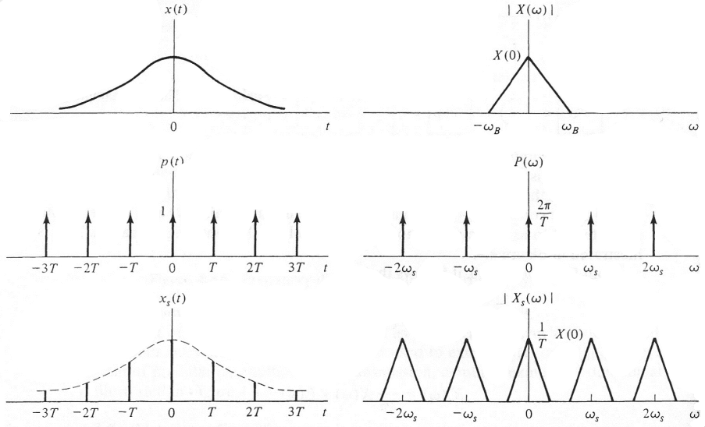
CÁC ỨNG DỤNG: ĐỊNH LÝ LẤY MẪU
Định lý lấy mẫu: Miền tần số
- Lấy mẫu trong miền thời gian Lặp lại trong miền tần số

Slide 46
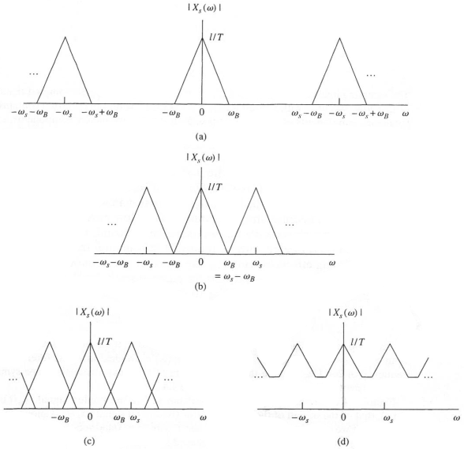
CÁC ỨNG DỤNG: ĐỊNH LÝ LẤY MẪU
Định lý lấy mẫu:
- Nếu tốc độ lấy mẫu gấp đôi băng thông, tín hiệu gốc có thể được khôi phục lại một cách hoàn hảo từ các mẫu.

Slide 47
CÁC ỨNG DỤNG: ĐIỀU CHẾ BIÊN ĐỘ
Điều chế là gì?
- Là quá trình thay đổi một số đặc tính của sóng mang để phù hợp với tín hiệu mang thông tin
Trong đó:
- Tín hiệu mang thông tin (tín hiệu điều chế):
- Sóng mang:
- Tín hiệu được điều chế: tín hiệu nằm trong một dải thông.
Tín hiệu mang thông tin
Điều chế
Tín hiệu được điều chế
Sóng mang
Thường có tần số thấp (dải cơ sở)
Ví dụ: Tín hiệu giọng nói: 20Hz-20KHz
Thường có tần số cao, hình sin (dải thông)
Ví dụ: Trạm phát thanh AM (1050KHz), trạm phát thanh FM (100.1MHz), 2.4GHz,...

Slide 48
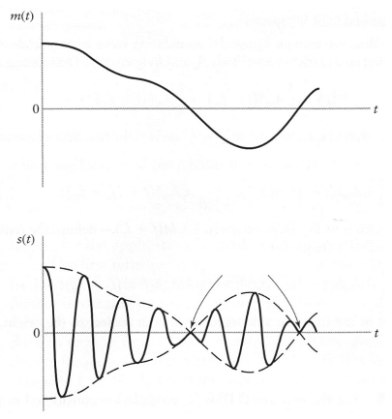
CÁC ỨNG DỤNG: ĐIỀU CHẾ BIÊN ĐỘ
Điều chế biên độ (AM)
- Là phép nhân trực tiếp giữa tín hiệu sóng mang và tín hiệu thông tin cần gửi đi.
Bộ nhân
Mạch dao động nội bộ
Ngược pha

Slide 49
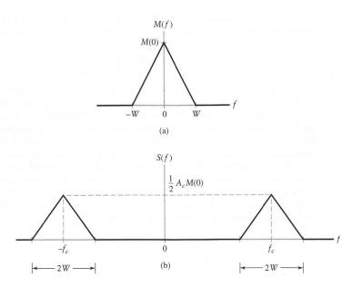
CÁC ỨNG DỤNG: ĐIỀU CHẾ BIÊN ĐỘ
Điều chế biên độ (AM)

